Slide 1
Безопасность на различных видах транспорта
Подготовила:
Бондарева Л.Р.

Slide 2
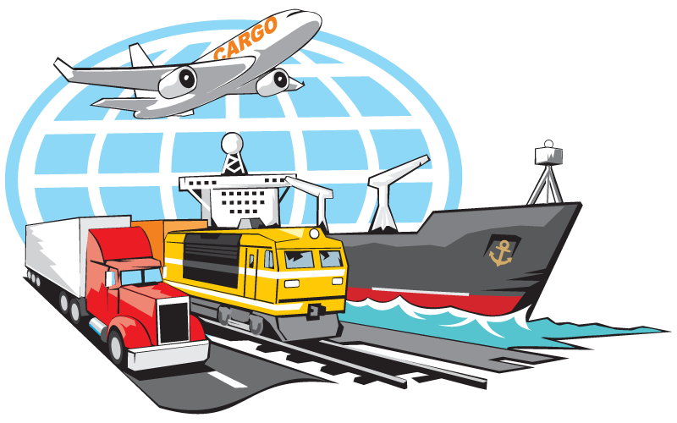
Современные средства передвижения (морские корабли, речные пароходы, самолеты, железнодорожные поезда, автобусы, трамваи, троллейбусы, метро и др.) постоянно совершенствуются, их скорости увеличиваются. Такая тенденция представляет повышенную опасность для пассажиров и обслуживающего персонала.

Slide 4
Автомобильный транспорт — самый опасный вид транспорта: на его долю приходится наибольшее количество транспортных потерь и человеческих жертв.
В целях безопасности, находясь в автомобиле, НЕЛЬЗЯ:
•сажать детей на переднее сиденье;
•перевозить в салоне и багажнике горючие и взрывчатые вещества;
•находиться внутри потерпевшего аварию автомобиля при сильном запахе бензина;
•вытаскивать людей, зажатых в обломках машины, применяя силу.

Slide 5
Безопасное поведение мотоциклиста и велосипедиста. Управляя мотоциклом или велосипедом, нужно помнить о следующем:
•не ехать против движения;
•держаться строго правой стороны;
•оповещать об изменении движения заранее;
•не тормозить резко во избежание скольжения;
•быть внимательными к пешеходам, которые могут начать переходить улицу неожиданно;
•быть внимательными к автомобилистам, которые во время обгона создают воздушную волну, что может вызвать потерю равновесия;
•двигаться друг за другом;
•ночью использовать яркоокрашенную одежду и следить за тем, чтобы светоотражающие детали были чистыми;
•возить сумки или пакеты только на багажнике;
•выполнять требования дорожных знаков, чтобы избежать происшествий и штрафов;
•пользоваться велосипедными дорожками там, где они есть;
•не буксировать других и не ездить самому не буксире;
•не устраивать гонок на скорость;
•держать дистанцию при движении в потоке;
•снижать скорость на дороге, покрытой песком, льдом, снегом или на спуске. Помните, что в случае аварии наиболее вероятными жертвами становятся вело-
сипедисты и мотоциклисты.
Основные правила поведения детей на дороге:
•Нельзя переходить улицу на красный свет светофора.
•Нельзя выбегать на дорогу и играть на ней.
•Ребенок дошкольного и младшего школьного возраста должен переходить улицу в сопровождении родителей или группы пешеходов.
•При переходе улицы необходимо сначала посмотреть налево, перейти до середины дороги, посмотреть направо и пересечь оставшуюся часть дороги.
•Автобус и троллейбус нужно обходить сзади, а трамвай — спереди, чтобы видеть приближающийся автотранспорт, а водители транспорта могли видеть пешехода.
•Двигаться вдоль дороги нужно по тротуару или по обочине дороги навстречу движущемуся транспорту.

Slide 6
Безопасность в общественном транспорте Система автобусного сообщения — самая развитая транспортная связь в нашей стране. Автобусами постоянно пользуются как внутри населенных пунктов, так и между ними.
Основные правила безопасности в общественном транспорте: не входить и не выходить до полной остановки транспорта, не прислоняться к дверям, не высо- вывать голову и руки из окна, внутри транспорта держаться за поручни на случай экстренного торможения (надежная точка опоры — поручень над головой), стоять лицом в сторону движения, чтобы иметь возможность заранее заметить опасность и успеть на нее среагировать, в случае столкновения и падения попытайтесь сгруппироваться, закрыть голову руками.

Slide 7
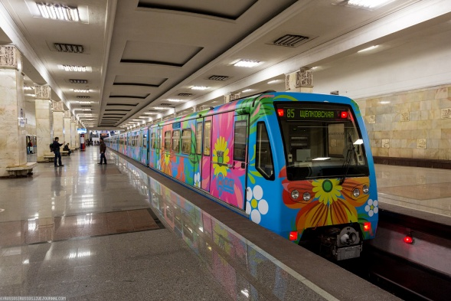
Безопасность в метрополитене Сегодня метро стало одним из самых распространенных и надежных способов передвижения, но и здесь периодически возникают «нештатные» ситуации. Во избежание возникновения ЧС в метро следует строго соблюдать правила поведения и пользования его услугами.
В метро категорически запрещается:
•заходить за ограничительную линию у края платформы и подходить к вагону до полной остановки поезда;
•сидеть на ступеньках эскалатора, облокачиваться и класть вещи на поручни, бежать по эскалатору и платформе;
•спускаться на пути и ходить по путям;
•открывать двери вагона во время движения, задерживать закрытие и открытие дверей вагонов на остановках;
•входить на станцию и проезжать в поездах в нетрезвом состоянии;
•курить на станциях и в вагонах;
•провозить пожароопасные, взрывчатые, отравляющие, ядовитые вещества и предметы, бытовые и газовые баллоны;
•без крайней нужды ходить по неработающему эскалатору — он может начать двигаться.
При движении по эскалатору:
•стойте с правой стороны (лицом по направлению движения), а проходите — с левой;
•держитесь за поручень, и не прикасайтесь к неподвижным частям эскалатора;
•держите детей за руку, а самых маленьких на руках;
•придерживайте полы длинной одежды;
•придерживайте вещи, которые вы поставили на ступеньки эскалатора;
•при сходе с эскалатора не задерживайтесь;
•если эскалатор начал разгоняться, а тормоза не сработали, единственно верное решение — перескочить через балюстраду на соседнюю лестницу;

Slide 8
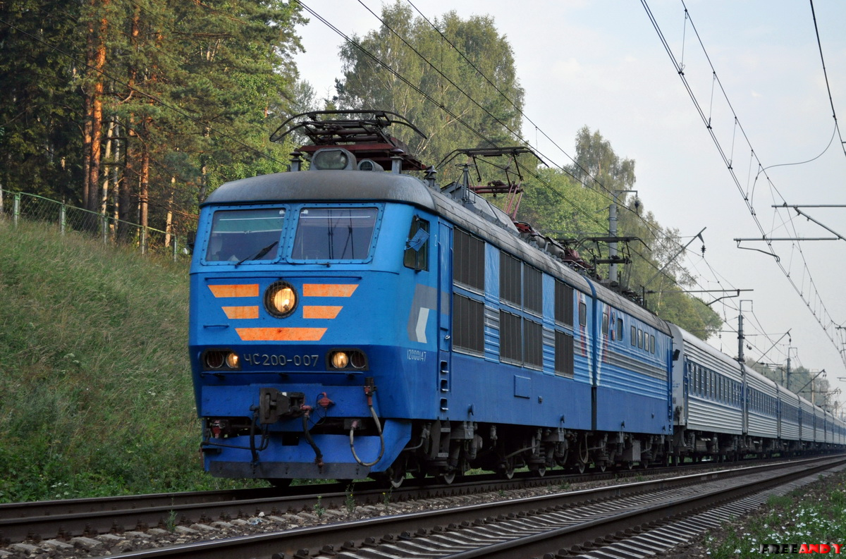
Безопасность на железнодорожном транспорте
Правила поведения в поезде. Всем, кто отправляется в поездку на железнодорожном транспорте, нужно знать, что самые безопасные места в вагоне — это полки купе, расположенные в сторону движения. В этом случае при экстренном торможении или столкновении поездов вас только прижмет к стенке, в то время как пассажиры с противоположных полок слетят на пол.
На боковых полках лучше лежать ногами в сторону движения. Тогда при резком торможении или столкновении вы упретесь в перегородку ногами, а не головой и избежите травмы шейных позвонков.
Наибольшую угрозу для пассажиров представляют первый и последний вагоны поезда.
В целях безопасности, находясь в поезде, нужно:
•укладывать детей в вагоне на самые безопасные места — на нижние полки, в сторону движения поезда;
•убрать с пола и столика острые и опасные вещи;
•полностью до фиксации закрывать или открывать двери купе, чтобы они при резкой остановке не травмировали попавшие в проем руки и ноги;
•передвигаясь по вагонам и между ними, придерживаться за поручни, так как
всегда возможно экстренное торможение.
НЕЛЬЗЯ:
•перегружать верхние багажные полки;
•загромождать тамбуры и проходы вагонов различными предметами, вещами и багажом;
•срывать стоп-кран,даже при пожаре, если поезд находится на мосту, в тоннеле
ив других местах, где осложнится эвакуация пассажиров.

Slide 9
Безопасность на авиационном транспорте Воздушный транспорт в настоящее время занимает одно из ведущих мест в общей транспортной системе перевозок пассажиров и грузов.
•не выходите на перрон и к стоянкам воздушных судов;
•не ходите по перрону и у стоянок воздушных судов без сопровождения работника аэропорта;
•займите места согласно номерам, указанным в билетах; не перевозите в ручной клади и багаже окисляющие вещества, способные к образованию воспламеняющихся и взрывчатых смесей; сжатые и сжиженные газы; ядовитые и отравляющие вещества; едкие и коррозирующие вещества;
•не перевозите оружие; при приобретении билета ознакомьтесь с действующим на воздушном транспорте порядком перевозки оружия и безоговорочно выполняйте его, если вы имеете разрешение на право ношения оружия, а также хотите перевезти его;
•соблюдайте правила поведения, которые вам сообщает бортпроводник или член экипажа;
•не пользуйтесь на борту самолета электронными аппаратами, телефонами и биноклями;
•при различных видах аварий строго выполняйте команды экипажа, не допуская при этом паники;
•не ставьте на полку для ручной клади тяжелые вещи, так как на это в самолете есть специальный отсек;
прочно закрепите на полке ручную кладь;
•перед взлетом обязательно проверьте, нет ли над головой тяжелых предметов;
•перед полетом внимательно прослушайте и запомните информацию бортпроводника о том, где находятся аварийные люки, медицинская аптечка, огнетушители, кислородная маска, когда и как ее надевать, а если полет будет проходить над водой, — где находится спасательный жилет и как им пользоваться;
•при взлете и посадке пристегните ремни безопасности: об этом напомнят бортпроводник и световое табло «Пристегните ремни!». Тщательно подгоняйте ремни перед каждым взлетом и посадкой, плотно закрепив их как можно ниже у бедер;
•во время взлета и посадки не вставайте со своего места и не ходите по салону;
•не курите в салоне самолета и не распивайте на его борту спиртные напитки;
•после посадки самолета не вставайте сразу со своего места — дождитесь его полной остановки и выхода экипажа;
•покидайте салон только после распоряжения бортпроводницы.

Slide 10
Безопасность на водном транспорте
Советы пассажирам, отправляющимся в плавание на водном судне:
•перед плаванием запаситесь лекарствами, в том числе от морской болезни;
•заранее ознакомьтесь с местами хранения спасательных средств индивидуального пользования и правилами их применения;
•запомните места крепления спасательных средств коллективного пользования;
•запомните дорогу из своей каюты к спасательным средствам коллективного пользования, так как во время катастрофы ориентироваться трудно, особенно при задымлении и крене судна;
•не паникуйте и пресекайте панические и нецелесообразные действия других людей; трезвое спокойствие — одно из основных условий выживания в чрезвычайной ситуации;
•не покидайте терпящее бедствие судно без команды капитана.

